Slide 1
Презинтация на тему: проект PyGame “алканоид”

Slide 2
Основные задачи:
Реализация управления платформой с помощью мыши.
Разработка физики отскока мяча.
Создание разрушаемых блоков.
Минималистичный и удобный интерфейс.
Целевая аудитория:
Игроки, начинающие разработчики, желающие изучить Pygame.

Slide 3
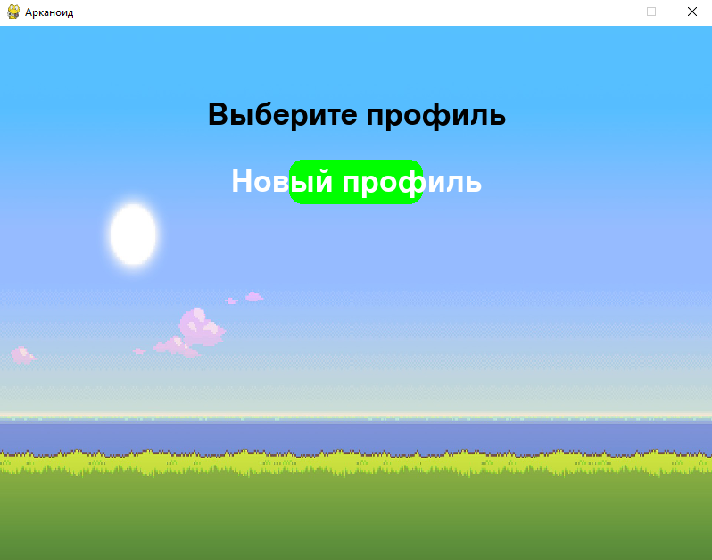
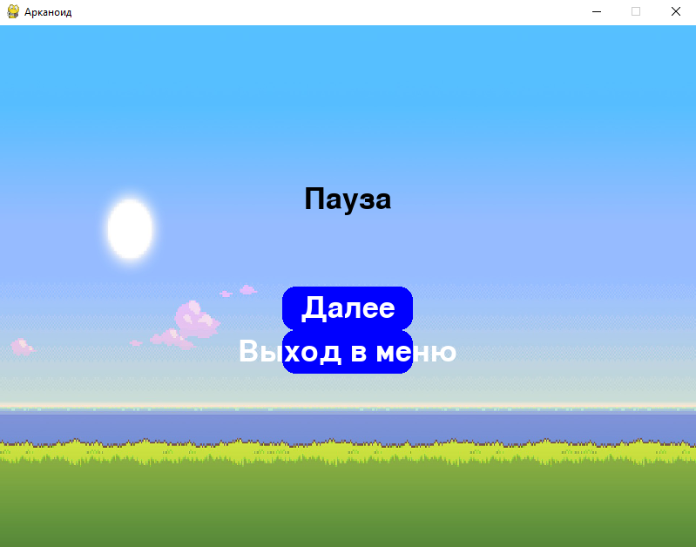
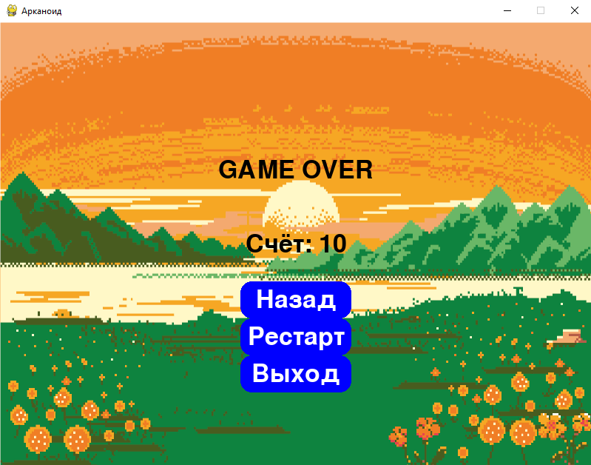
.
Платформа: Pygame (Python).
Тип игры: Арканоид с элементами управления мышью.
Режимы игры:
Стартовый экран
“Выберете профиль”
с кнопкой “Новый
профиль”
Пауза с кнопкой
«Продолжить».
Экран «Game Over» с
возможностью перезапуска

Slide 4
Основные элементы:
Платформа: управляемый игроком прямоугольник.
Мяч: круг, отскакивающий от платформы и блоков.
Блоки: прямоугольники, которые исчезают при столкновении с мячом.
Кнопки:
«Старт», «Пауза», «Продолжить», «Рестарт».
Текстовые элементы:
Заголовок «Арканоид», «Game Over», «Пауза».

Slide 5
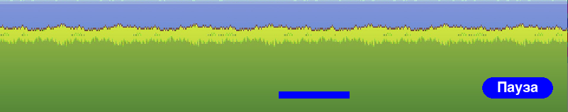
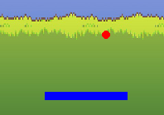
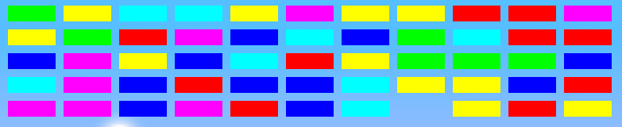
.
Платформа:
Управление с помощью мыши.
Ограничение движения в пределах экрана.
Мяч:
Отскок от платформы, блоков и
границ экрана.
Изменение направления при
столкновениях.
Блоки:
Размещение в виде сетки.
Уничтожение при столкновении с мячом.

Slide 6
.
Управление мячом:
Постоянная скорость, изменение направления при столкновениях.
Уничтожение блоков при контакте.
Платформа:
Движение по горизонтали, ограниченное границами экрана.
Блоки:
Размещение в сетке, исчезновение при контакте с мячом.

Slide 7
Итоги:
Успешная реализация игры «Арканоид» на Pygame.
Простота и удобство управления.
Минималистичный интерфейс.

